Slide 1
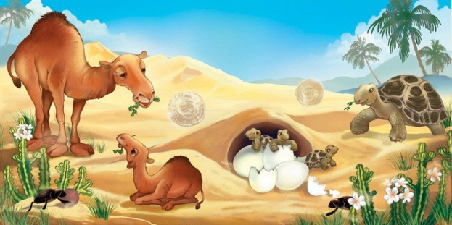
Познание: ФЦКМ Знакомство с Африкой Муниципальное казённое образовательное упреждение детский сад «Буратино» Автор : воспитатель первой квалификационной категории 2016г

Slide 2
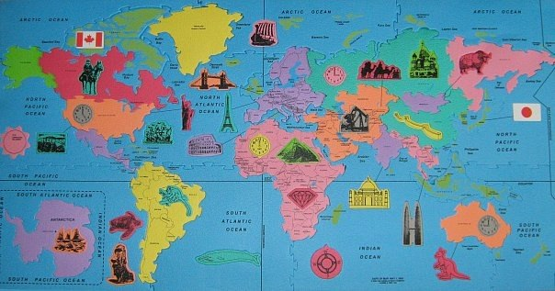

Slide 3


Slide 4
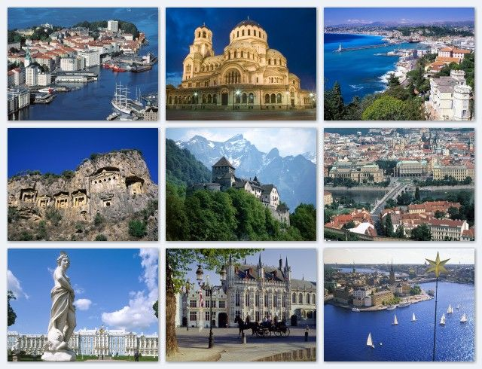

Slide 5
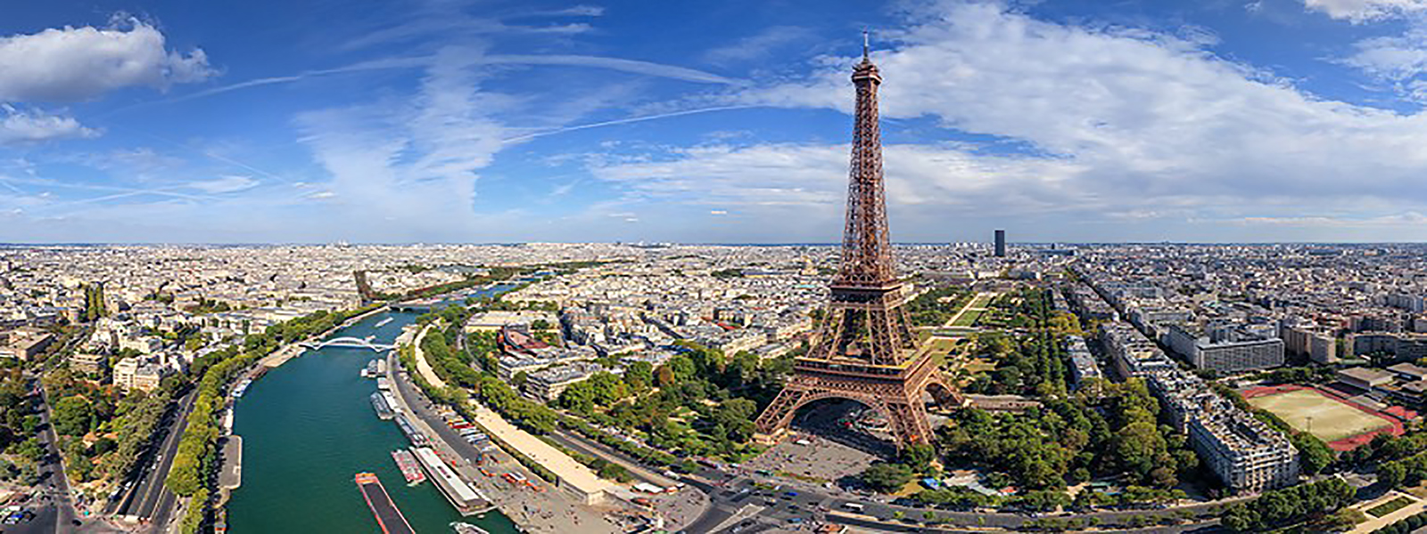

Slide 6
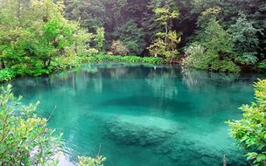

Slide 7
